Slide 1
أوراق عمل وحدة
( يطبق مهارات الاتصال والتواصل الاساسية )
اعداد :
إيمان راشد الشامسي

Slide 2
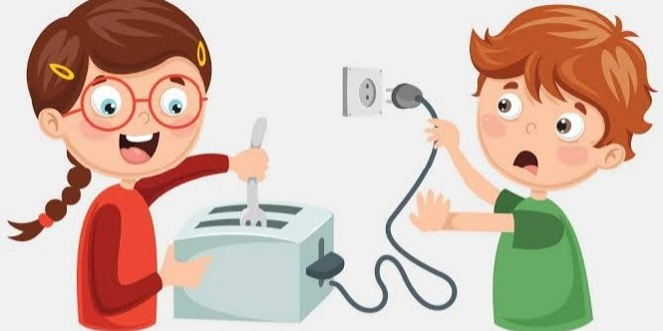
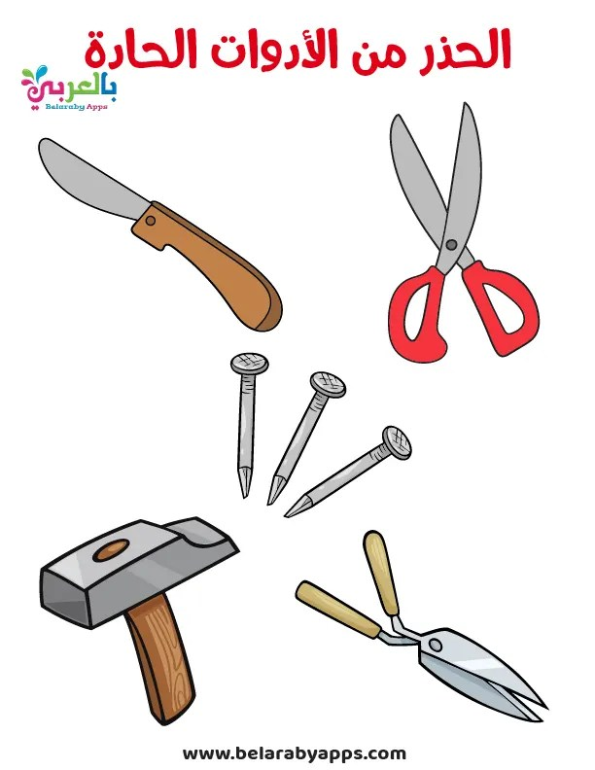
الدرس السادس العشرين
المعيار | المخرج | عنوان الدرس | الوحدة
يستخدم الأدوات والأجهزة الساخنة والحادّة بطريقة صحيحة وآمنة | يلتزم بشروط وإجراءات الأمن والسلامة في مكان العمل | إستخدام الأدوات والأجهزة الساخنة والحادة | يظهر مهارة الإستعداد للعمل
تطبيق
التعرف على الادوات الحادة والاجهزة الساخمة وكيفية التعامل معها

